Slide 1
Toezicht en handhaving onder de Omgevingswet
Gemeenten en omgevingsdiensten
Theorie & ervaring uit de praktijk
Notes:
Voor datum, voettekst, etc. gebruik onder het menu ‘Invoegen’ de gewenste optie.
Via Start, Nieuwe dia kun je kiezen uit diverse soorten dia’s om in te voegen.

Slide 2
In gesprek met…
Wim Tijssen, adviseur Omgevingswet gemeente Tilburg
Stefan Kortekaas, deelprogrammamanager VTH Omgevingswet gemeente Utrecht
Liesbeth van Greuningen, programmamanager Omgevingswet OD West-Holland

Slide 3
Vooraf
Maak gebruik van de chatfunctie voor vragen
Chatteam:
  Tom Bischops (RIO)
  Leonie Jorna (VNG)
  Sandra Anzion (VNG)
Webinar, sheets en chatvragen/antwoorden worden beschikbaar gesteld

Slide 4
Inhoud webinar Toezicht en Handhaving
Inleiding
Samenhang kerninstrumenten: Wim Tijssen (Tilburg)
Samenhang dienstverlening / vergunningen: Stefan Kortekaas (Utrecht)
Inrichten processen, samenwerking en expertise:
Liesbeth van Greuningen (OD West Holland)
Oefenen

Slide 5
Niet specifiek:
WKB
Basistakenpakket en uitvoeringsagenda VTH
Notes:
WKB: wetstraject, inwerkingstredingsdatum Ow en WKB gekoppeld, dus die is ook 1-1-22; vanuit VNG werken we aan een gezamenlijke implementatie. Rondom het besluit is de nodige kritiek, geuit vanuit de vng rondom de uitvoerbaarheid. We blijven echter ook hard werken aan het stimuleren van de proefprojecten en blijven open in gesprek. We werken aan het bieden van ondersteuning. We werken aan werkende processen.
Dan het basistakenpakket; bzk heeft een poging gedaan om beleidsneutraal om te zetten; van inrichting naar activiteit. In een aantal regio’s leidt dat ons inziens tot te grote verschuivingen. Binnenkort wordt hierover weer verder over gepraat. We beseffen dat dit onwenselijk is. Dus daar werken we hard aan; echter tegelijkertijd merken we dat dit gesprek de huidige samenwerking verstomd; het gaat niet meer over de inhoud. Wij vinden dat buitengewoon jammer.

Slide 6
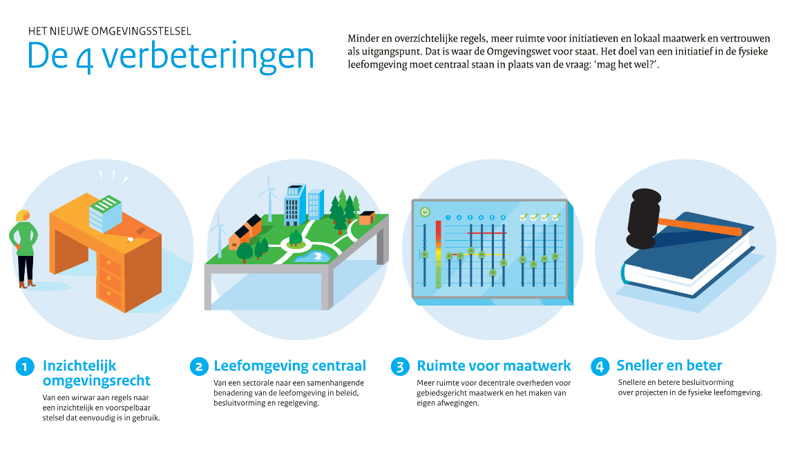
Notes:
Wenkend perspectief en gefaseerd invoeren

Slide 7
Omgevingswet: beter beschermen en benutten
Regelen wat op die locatie (en voor die activiteit) nodig is
Ja, als benadering
Vertrouwen en verantwoordelijkheid….
Notes:
Regelen wat nodig is: zowel in plan, maar ook in vergunning
Zorgplicht, maar eventueel ook ruimere mogelijkheden met maatwerkvoorschriften.

Slide 8
Omgevingswet regelt dit via
Van inrichting naar activiteit denken / loslaten onlosmakelijke samenhang
Via afweging:
  Zorgplicht (niet alleen als vangnet), ook strafrechtelijk te handhaven
  Algemene regels
  Informatieplicht
  Meldplicht
  Vergunningplicht
  Meer maatwerkvoorschriften mogelijk (vooraf, achteraf, of nav zorgplichtissue te beslechten)
Flexibiliteitsregeling (overdragen bg) / dubbele handhavingsbevoegdheid/digitaal uitwisselen handhavingsgegevens
Bevoegd gezag: mate gedetailleerde regels in vergunning en plan
Notes:
Regelen wat nodig is: zowel in plan, maar ook in vergunning
Zorgplicht, maar eventueel ook ruimere mogelijkheden met maatwerkvoorschriften.

Slide 9
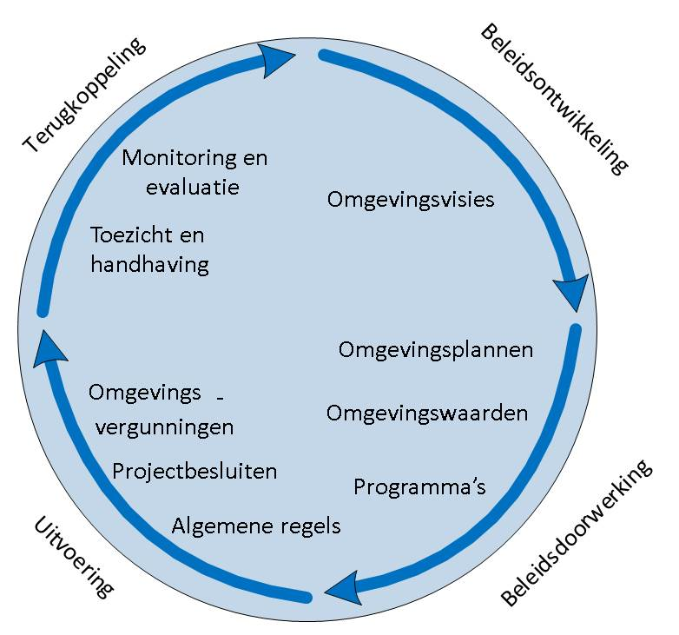
Beleidscyclus
Waterschapsverordening
Notes:
De vraag is of die knip tussen vergunningen en toezicht er nog juist wel of niet is…..; ik ben benieuwd hoe jullie daar tegen aankijken. Daarnaast zie je toezicht en handhaving als onderdeel van ‘terugkoppeling’ daarmee een belangrijke input voor beleid (maar ook vergunningen). Maar we weten dat het dat in de praktijk nu al niet altijd is, hoe kunnen we dat verbeteren.

Slide 10
Minimum voor VTH-proces
Basisvereisten:
Proces verkennen initiatief ingericht (incl participatie)
Vergunningen en meldingen kunnen ontvangen (techniek)
Vergunningen en meldingen kunnen behandelen (proces)
Vergunningen en meldingen kunnen beoordelen (expertise)

Slide 11
Minimum voor VTH-proces
Basisvereisten:
Proces verkennen initiatief ingericht (incl participatie)
Vergunningen en meldingen kunnen ontvangen (techniek)
Vergunningen en meldingen kunnen behandelen (proces)
Vergunningen en meldingen kunnen beoordelen (expertise)
Toezicht en handhaving ingericht!
VTH aan Wkb aangepast!

Slide 12
Minimum voor VTH-proces
Gemeentelijke adviescommissie ruimtelijke kwaliteit ingesteld
Vergunningen en meldingen indieningsvereisten kunnen aanleveren
Kunnen aanleveren van vragenbomen
Snelle dienstverlening voor topactiviteiten

Slide 13
Richten
Dienstverlening
Besluiten raad
Samenhang kerninstrumenten
Digitalisering en processen
Expertise
Inrichten
Samenwerking regio

Slide 14
In gesprek met
Wim Tijssen
Adviseur Omgevingswet
Gemeente Tilburg

Slide 15
Samenhang kerninstrumenten en raad
Maatschappelijke opgave
Uitvoering onderdeel beleidscyclus
Alle onderdelen cruciaal om naleving te bevorderen
Relatie planmakers en vergunningen
Notes:
Beste Wim,
Ik stel me voor dat we deze sheet laten zien en dat wij dan een soort gesprek voeren
In gesprek met Tilburg
Maatschappelijke waarde: relatie, proces en inhoud
Parallele proces vs serie: Van sluitstuk naar sluitsteen
Wat betekent dit concreet
Tilburg: heeft met raad een afwegingskader gemaakt om alleen dat te regelen wat nodig is
Als voormalig teammanager ruimte: wat zijn volgens jou belangrijke factoren om de parallele processen/ samenwerking te laten slagen)

Slide 16
T&H belangrijke input voor uitvoerbaar omgevingsplan
Welke activiteiten bij welke bedrijven?
Gebiedsgerichte informatie/gebiedsanalyses?
Naleefgedrag / ervaringen van de toezichthouder
Klachten/verzoeken handhaving en incidenten

Slide 17
T&H belangrijke input voor beleidscyclus
Bruidsschat: wat en wanneer aanpassen (let ook op informatieplichten)
Kwaliteit uitvoeren beleid:
  Welke prioriteiten?
  Toezicht en handhavingsprogramma
Notes:
Wim, op welke wijze pakken jullie dit op? Hoe zie je dit voor je? Op welke wijze pakken jullie dit op met de od en regio?

Slide 18
Concluderend T&H
Relatie omgevingsplan:
  Participatie / draagvlak
  Gegevens T&H
  Juridische en toepasbare regels
  → Goede rapportages
Toezicht en handhavingsbeleid
Meer samenhang en werking met uitvoeringsorganisaties
[huiswerk]
Aanwijzen toezichthouders/mandaat
Arrangementen/ VTH verordening
Besluiten raad
Samenhang kerninstrumenten

Slide 19
In gesprek met
Stefan Kortekaas
Deelprogrammamanager VTH Omgevingswet gemeente Utrecht

Slide 20
Dienstverlening en toezicht en handhaving
Dienstverlening versus vertrouwen en verantwoordelijkheid bij initiatiefnemer
  Kennis en geest van de wet
  Ja als
  Relatie met vertrouwensbeginsel uitspraak
Notes:
Beste Stefan,
In hoeverre verhoudt dienstverlening zich tot het vertrouwen en verantwoordelijkheid die ligt bij de initiatiefnemer?
a. Kennis en geest van de wet:
- Als VTH’er heb je heel veel laatjes waar je informatie uit kan halen. Het Omgevingsplan, de Omgevingsvisie, Verordening en thematisch beleid die tijdens de transitie fase nog niet zijn opgenomen in het OP, maatwerkvoorschriften op grond van rijksregels en maatwerkvoorschriften op grond van het Omgevingsplan.
Maar die inhoudelijke kennis is niet alles wat nodig is. De OW gaat uit van de opgave centraal stellen zoals we net al gehoord hebben van Wim. Voor een VTH’er betekent dit dan ook dat de geest van de wet belangrijker wordt dan nu.
Het gaat om het oplossingsgericht handelen en doen. De Overheid is geen scheidsrechter maar deelnemer in het speelveld als verantwoordelijkheid wordt genomen door de ondertoezichtgestelde. Wordt deze verantwoordelijkheid niet of niet afdoende gepakt dan veranderd de rol van de overheid. Vertrouwen en verantwoordelijkheid bij initiatiefnemer…. Maar hij met gerechtvaardigd kunnen vertrouwen op informatie en /kennis die de overheid hem biedt.
Welke belemmeringen/ uitdagingen zie je daarin?
- De wet vraagt alleen de big eight maar het gaat juist om de opgave centraal stellen. Het sluiten van de beleidscyclus. Het initiatief staat centraal. Als je niet aan het Omgevingsplan voldoet dan is het niet primair een overtreding. Maar wat kan wel. Het gaat om het Ontzorgen.
Ontzorgen = intern, uitleggen voorschriften, warme overdracht en check op onlosmakelijkheid.
Want die onlosmakelijkheid is los gelaten maar moet je intiatiefnemer wel op wijzen.
- Toezicht + vergunningen en beleid, hoe praten we met elkaar. Het goede gesprek faciliteren; VTH is sluitsteen niet sluit stuk van de beleidscyclus; VTH geeft advies over scenario’s en niet advies op 1 vraag.
- Als je dit vraagt, dan vraagt het ook wat van jou als coordinator,teamleider, afdelingshoofd. Medewerkers moeten wat ruimte krijgen om te expirmenteren. Geef je dan echt die ruimte?
Hoe ga je voorkomen dat de regelreflex dan er niet gelijk in schiet van je omgeving als een experiment toch mis loopt?
Hoe verhoudt toezicht en handhaving zich versus dienstverlening? Zit daar geen spanning op?
De geest van de wet betekent niet dat we alles maar gaan participeren, overleggen en met de mantel der liefde gaan afdekken.
Er zit bij een regel altijd spanning op illigaliteit en schade als twee cirkels die half over elkaar heen vallen. Een regel kan wel zorgen voor een overtreding maar als er geen schade ontstaat waarom heb je dan die regel? Of juist andersom wel schade maar geen regel. Probeer die cirkels meer op elkaar te matchen door de opgave centraal te stellen.
Vooroverleg, omgevingstafel etc is een belangrijke ingang voor de klantvraag en dus het borgen van je klanttevredenheid. Haak daar dus als VTH organisatie breed bij aan. Het is niet alleen een vergunningen feestje, ja die coordineren, maar ook t&h en beleid heeft een belangrijke bijdrage.
T&h voor de oog en oor functie en de vergunningsvrije regels.
Beleid voor de doorvertaling en terugkoppeling in de cyclus.

Slide 21
Dienstverlening en toezicht en handhaving
Dienstverlening versus vertrouwen en verantwoordelijkheid bij initiatiefnemer
  Kennis en geest van de wet
  Ja als
  Relatie met vertrouwensbeginsel uitspraak
Houding en competentie in relatie tot toezicht en handhavingsbeleid:
  Legaliseren/waarschuwingsbeleid en LHS
  WKB
Notes:
Stefan, hoe zie jij de competentie/ rol toezichthouder in relatie met het omgevingsplan, toezicht en handhavingsbeleied, wat betekent dit volgens jou voor de toezichthouder?
- Situationeel handelen, risicogestuurd toezicht maar dus ook kunnen uitleggen en waarom. Uniformiteit in de afwegingsruimte. Dubbele bevoegde gezagen, bij advies met instemming. Als je dus een hele ruime norm opneemt in je omgevingsplan heeft dit ook een andere manier van handhaven tot gevolg.
- Interne commissie voor afwijken Omgevingsplan. Hoe haak je daar dan als VTH op aan voor bijvoorbeeld het stukje legalisering. En wanneer doe je dan dat legalisatie onderzoek? Doe je dat al op voorhand van een controle als je een melding krijgt of ga je eerst langs om vervolgens enkele weken later met een antwoord naar melder te komen.
- Programmatisch handhaven en sturen op outcome vs output.Dit vraagt dus ook een andere rol van de gemeente raad en een meer kort cyclisch bijsturing op handhavings en vergunningsprocedures.
WKB hangt ook af of je geen vergunningplichtige activiteit hebt op grond van het BBL.
In het Omgevingsplan moet de ruimtelijke afweging worden opgenomen. De technische afweging valt binnen het stelsel van de WKB.
Maar natuurlijk ook de competenties spelen natuurlijk een belangrijke rol.

Slide 22


Slide 23
Notes:
- Hierbij is dan wel van belang dat je goed nadenkt over je eigen vaardigheden en rol als toezichthouder. Ben jij geschikt om het gesprek te faciliteren of is het beter om daar iemand anders voor in te zetten? Verschil moet je omarmen in plaats van uitvergroten om zo effectief te kunnen samen werken. Pak je alle kansen van de wet denk dan goed na over gedrag, inhoud, capaciteit, gelijkheid, collegiale toets

Slide 24
Controle start
Initiële controle
Wat is de opgave
Integraal / Samen
bepalen geschikte interventie methode (wortel, stok, etc.)
expliciet afwegen handhavingsmandaat
mogelijkheid tot overleg over begunstigingstermijn en uitstel hercontrole in overleg?
Type onder toezicht gestelde
Legalisatie onderzoek op voorhand
Omgevingsplan
Omgevingsvisie
Rijks AMvB's
Maatwerkvoorschriften
Notes:
-
Meer waarschuwen in beginsel geeft dat meer overlast? Want het wordt een bijzondere tijd. Dus je zal echt de volledige mix aan handhavingsinstrumenten van informeren, verleiden en sanctioneren moeten inzetten. De Landelijke Handhavingstrategie gaat uit van het principe dat handhavers zo licht mogelijk starten met interveniëren gericht op herstel en dat zij snel overstappen op zwaardere interventies als naleving uitblijft. Gedogen mag als dit past binnen de nota ‘Gedogen in Nederland'. Maar de vraag die je moet stellen is kom je wel tot gedogen. Immers heb je als VTH goed deelgenomen in het voortraject hoe de regels zijn opgesteld in het Omgevingsplan dan zijn deze handhaafbaar, uitvoerbaar, reeel etc. In dat voortraject zit je ruimte voor participatie. In een case kan je wel overleg hebben omdat de regel misschien meerdere mogelijkheden biedt en wat te denken van een ontwikkeling die past binnen de omgevingsvisie maar niet lekker is opgenomen in het Omgevingsplan. Dan kan overleg geïntireerd worden. Om binnen de huidige kaders via een maatwerkvoorschrift iets te regelen.

Slide 25
Maatwerk / bestuurlijke afwegingsruimte in de regeling?
Inspecteur
Legalisatie onderzoek
Jurist
Gelijkheid
Collegiale toets
Hercontrole en handhaving
Snelservice vergunning
reguliere procedure
bijstellen omgevingsplan
etc.
Hercontrole
Vooraankondiging
Last
Verbeuring
Bezwaar & Beroep
Notes:
-
Meer waarschuwen in beginsel geeft dat meer overlast? Want het wordt een bijzondere tijd. Dus je zal echt de volledige mix aan handhavingsinstrumenten van informeren, verleiden en sanctioneren moeten inzetten. De Landelijke Handhavingstrategie gaat uit van het principe dat handhavers zo licht mogelijk starten met interveniëren gericht op herstel en dat zij snel overstappen op zwaardere interventies als naleving uitblijft. Gedogen mag als dit past binnen de nota ‘Gedogen in Nederland'. Maar de vraag die je moet stellen is kom je wel tot gedogen. Immers heb je als VTH goed deelgenomen in het voortraject hoe de regels zijn opgesteld in het Omgevingsplan dan zijn deze handhaafbaar, uitvoerbaar, reeel etc. In dat voortraject zit je ruimte voor participatie. In een case kan je wel overleg hebben omdat de regel misschien meerdere mogelijkheden biedt en wat te denken van een ontwikkeling die past binnen de omgevingsvisie maar niet lekker is opgenomen in het Omgevingsplan. Dan kan overleg geïntireerd worden. Om binnen de huidige kaders via een maatwerkvoorschrift iets te regelen.

Slide 26
Controle start
Initiële controle
Wat is de opgave
Integraal / Samen
bepalen geschikte interventie methode (wortel, stok, etc.)
expliciet afwegen handhavingsmandaat
mogelijkheid tot overleg over begunstigingstermijn en uitstel hercontrole in overleg?
Type onder toezicht gestelde
Maatwerk / bestuurlijke afwegingsruimte in de regeling?
Inspecteur
Legalisatie onderzoek op voorhand
Omgevingsplan
Omgevingsvisie
Rijks AMvB's
Maatwerkvoorschriften
Legalisatie onderzoek
Jurist
Gelijkheid
Collegiale toets
Hercontrole en handhaving
Snelservice vergunning
reguliere procedure
bijstellen omgevingsplan
etc.
Hercontrole
Vooraankondiging
Last
Verbeuring
Bezwaar & Beroep
Notes:
-
Meer waarschuwen in beginsel geeft dat meer overlast? Want het wordt een bijzondere tijd. Dus je zal echt de volledige mix aan handhavingsinstrumenten van informeren, verleiden en sanctioneren moeten inzetten. De Landelijke Handhavingstrategie gaat uit van het principe dat handhavers zo licht mogelijk starten met interveniëren gericht op herstel en dat zij snel overstappen op zwaardere interventies als naleving uitblijft. Gedogen mag als dit past binnen de nota ‘Gedogen in Nederland'. Maar de vraag die je moet stellen is kom je wel tot gedogen. Immers heb je als VTH goed deelgenomen in het voortraject hoe de regels zijn opgesteld in het Omgevingsplan dan zijn deze handhaafbaar, uitvoerbaar, reeel etc. In dat voortraject zit je ruimte voor participatie. In een case kan je wel overleg hebben omdat de regel misschien meerdere mogelijkheden biedt en wat te denken van een ontwikkeling die past binnen de omgevingsvisie maar niet lekker is opgenomen in het Omgevingsplan. Dan kan overleg geïntireerd worden. Om binnen de huidige kaders via een maatwerkvoorschrift iets te regelen.

Slide 27
Dienstverlening en toezicht en handhaving
Dienstverlening versus vertrouwen en verantwoordelijkheid bij initiatiefnemer
  Kennis en geest van de wet
  Ja als
  Relatie met vertrouwensbeginsel uitspraak
Houding en competentie in relatie tot toezicht en handhavingsbeleid:
  Legaliseren/waarschuwingsbeleid en LHS
  WKB
Relatie rijksregels en omgevingsplanregels / samenwerking OD
Notes:
Hoe zie jij hierin het samenspel met OD en de rijksregels
Het Bal regelt de rijksregels voor milieu en het bbl voor bouwen. Lokale effecten worden geregeld in het Omgevingsplan. Bijvoorbeeld voor bouwinspecteurs: Hinder is nog wel een aspect maar cosmetische schade bijvoorbeeld krijg je niet meer standaard als afwegingskader.
Gebieds en themaontwikkelingen kunnen zorgen voor nieuwe wensen voor regels in het Omgevingsplan. Voer daarbij goed de ontwerpvragen van de VNG om te kijken of regels echt wel de manier zijn Werken in een gebied is prima maar gebruik ook een buddy gebied om brede signalen te vangen.
Juist voor die milieu componenten is het belangrijk om met de regio en je OD goed af te stemmen. Vergeet niet dat het Omgevingsplan een bevoegdheid is van de raad waardoor helemaal uniform werken niet altijd mogelijk is, zet wel de

Slide 28
Dienstverlening en toezicht en handhaving
Dienstverlening versus vertrouwen en verantwoordelijkheid bij initiatiefnemer
  Kennis en geest van de wet
  Ja als
  Relatie met vertrouwensbeginsel uitspraak
Houding en competentie in relatie tot toezicht en handhavingsbeleid:
  Legaliseren/waarschuwingsbeleid en LHS
  WKB
Relatie rijksregels en omgevingsplanregels / samenwerking OD
Verzoeken tot handhaving / Melden door burgers / input voor beleid
Notes:
Stefan, last but not least: hoe wil je omgaan met verzoeken tot handhaving? Ik hoor veel mensen zeggen dat ze met de komst van meer algemene regels, de hoeveelheid verzoeken tot handhaving hebben zien stijgen. Hoe zie jij dat?
Hoe willen jullie in Utrecht mee omgaan?

Slide 29
Dienstverlenende overheid= Betrouwbare overheid
Verzoeken/ meldingen
Visie/ Omgevingsplan/
regels rijk/provincie/waterschap
Risicogericht toezicht
Incidenten
Notes:
Even kijken of we voldoende tijd er in laten en of hij hier goed staat. Doel waarom hij hier staat, is dat het gaat dat je helder/duidelijk bent naar je burgers, en ook een goede relatie legt met de doelstellingen

Slide 30
Dienstverlening en toezicht en handhaving
Dienstverlening versus vertrouwen en verantwoordelijkheid bij initiatiefnemer
  Kennis en geest van de wet
  Ja als
Houding en competentie in relatie tot toezicht en handhavingsbeleid:
  Legaliseren/waarschuwingsbeleid en LHS
  WKB
Relatie rijksregels en omgevingsplanregels / samenwerking OD
Verzoeken tot handhaving / Melden door burgers / input voor beleid
Zorgplicht en maatwerkvoorschriften
Robuuste vergunning, revisievergunning en actualisatievergunning
Notes:
Stefan, vaak hoor ik van toezichthouders de opmerking dat ze zorgplicht een lastig instrument vinden, hoe zie jij dat?
Samenhang zorgplicht, algemene regels, informatieplicht, meldplicht en vergunningplicht---- meer mogelijkheden voor maatwerkvoorschriften
Strijdigheid ontstaat ook al bij het niet melden van een activiteit.
Let op dat digitalisering ook zorgt voor verspelbaarheid en inzichtelijkheid maar dat vraagt dus ook op zelfde manier handelen.
Zorgplicht heeft hele brede scope kijk maar eens naar de transponeringstabel van Activiteitenbesluit naar bruidsschat. 133 regels van het Activiteitenbesluit zijn geschrapt omdat dit op een andere wijze kan landen in het nieuwe stelsel.
Het zijn ‘nogal wiedes’ bepalingen maar wees daar scherp op. Help ondernemers en bewoners ook door de overtredingen die regelmatig voorkomen op te nemen in een toepasbare regel of slimme vragenboom.
Stefan: Hoe verhoudt de manier waarop je omgaat met vergunning zich tot toezicht en handhaving?
Robuuste vergunning, revisievergunning en actualisatie vergunning
Revisie-vergunning/ actualisatievergunning (BBT) maar dat geldt voor alle besluiten en vergunningen dus ook maatwerkvoorschriften etc.
Uitgangspunt voor de termijn van de

Slide 31
Concluderend T&H
Dienstverlening: om maximum bewuste nalevers te bereiken
Op grond van ….: om die dingen te regelen die er toe doen
Verzoeken tot handhaving / melden
Handhaving: bewuste overtreders
Dienstverlening

Slide 32
In gesprek met
Liesbeth van Greuningen
Programmamanager Omgevingswet OD West-Holland
Notes:
Beste Liesbeth,
Jij bent programmamanager Omgevingswet bij de OD-west holland. Wat vind jij de grootste uitdaging bij de implementatie?
Hoe zie je de rol van de OD in relatie tot de gemeenten?
Waar maak je je zorgen over?
Kun je wat concrete voorbeelden noemen?
Welke dilemma’s zie je?
Zullen we eens even de volgende blokken doorlopen? Is dit voor jou herkenbaar?
Wat is je motto?

Slide 33
Implementatie vanuit de OD gezien
Wat betekent de implementatie in jouw ogen voor de OD?
Notes:
Proces blijft gelijk,
Ja als benadering
Datadriven
Kortcyclisch
Goede gesprek

Slide 34
Implementatie vanuit de OD gezien
Wat zijn ‘vondsten’ binnen jouw organisatie en regio?
Notes:
Praktisch aanpakkenm
Voorbeelden
We werken aan een gezamenlijk netwerk

Slide 35
Besluiten raad
Samenhang kerninstrumenten
Dienstverlening
Richten
Inrichten
Digitalisering en processen
Expertise
Samenwerking regio
Notes:
Hoe groot wil de gemeente het onderscheid tussen vergunningverlener en toezichthouder laten blijven toezichthouder en vergunningverlener?
Vergunningen worden smaller, maar vereisten komen uit verschillende ‘bronnen’ ; het gaat niet meer om afvinken; toezichthouder heeft meer / vaker contact met initiatiefnemers (ook met de onwetenden) hoe gemeente/initiatiefnemer gerechtvaardigd vertrouwen dat hij kan weten waar hij aan moet voldoen, met inachtneming dat wet uitgaat vanuit verantwoordelijkheid/vertrouwen initiatiefnemer?
Hoe actief beleid tav revisievergunningen/actualiseringsplicht/ maatwerkvoorschriften bij toezicht opleggen? -> zorgen actuele/robuuste vergunning.
Wat is balans in wat je in vergunning regelt en wat in omgevingsplan? Wat betekent dit voor het werk van de toezichthouder? Hoe faciliteer je dat? Maar ook hoeveel/welke vergunningplichten neem je op in het omgevingsplan. Is bijvoorbeeld alleen bij onomkeerbare situaties een vergunning relevant; dat betekent wel vaker/meer intensievere contacten met oren/ogen van de toezichthouder….

Slide 36
Concluderend Digitalisering en processen
Goed oefenen in de praktijk aan de hand van een casus: proces en expertise
Doorwerking toezicht/handhavingsbeleid in proces
Aanschaf software
Dossier/zaaksysteem ordenen
Ook rapportage/ feedback proces
Digitalisering en processen

Slide 37
Samenwerking in de regio
Hoe implementatie op te pakken? Wat van elkaar nodig? Wat efficiënt
Samen casussen
Ondersteuning ‘adviseurs’ bij T&H
Uitwisselen gegevens
Dubbele handhavingsbevoegdheid/Flexibiliseringsregels
Samenwerking regio

Slide 38
Concluderend expertise
Kennis wet combineren met geest: inhoud en instrumenten
Groeimodel
Gezamenlijke kennis en ervaring
Standaarddocumenten
Expertise

Slide 39
Oefenen

Slide 40
Modulaire aanpak
Initiatievenproces
Borgen processen en vastleggen afspraken/
Behandelproces
Vlieghoogte
Toezicht en handhaving

Slide 41
Fasering oefenen: ervaren, ontwerpen, inregelen
Kennis verwerven en ervaren
-DSO
-Wet
Ontwerpen en Aansluiten
- Inzicht in vragen
- Cases
- Stap voor stap oefenen/inregelen/ opbouwen
- Afzonderlijk en met elkaar
-
Breder inregelen
- Verbreden en in praktijk beproeven proces en DSO
- Groep steeds groter maken/ focus op inhoud
- Eigen organisatie en interbestuurlijk (parallel en in samenhang)

Slide 42
Inrichten door te oefenen
Inregelen gezamenlijke processen voor initiatieven, behandelen, toezicht en handhaven
  Gezamenlijk beeld over
  Zaak/vth dossiersystemen
  Samenwerkings/uitwisselen data/gegevens
Beleid
  Input en afstemming omgevingsplan → effectiviteit centraal
  Toezicht en handhavingsbeleid: samenhang landelijke regels/lokale regels handhaven
Kennis
Notes:
Liesbeth, deze week met elkaar even sparren, welke vragen/thema’s je langs zij wil laten komen

Slide 43
Levert op
Gezamenlijke en afzonderlijke beproefde processen
Inzicht noodzakelijke acties, taakverdeling

Slide 44
Afsluitend
T&H is nodig om de cyclus sluitend te maken: T&H is sluitsteen
Oefenen: nodig om processen goed te krijgen
Alles wat je nu al doet en inregelt, kan morgen al gaan werken!
Lijnmanagement en programmamanagement in regio en individueel samen.

Slide 45
Meer informatie
Relevante links
Minimale acties Omgevingswet
Spiekbriefje omgevingsvergunning
Werkende processen
Proefprojecten Wet Kwaliteitsborging Bouw (WKB)
Producten en dienstencatalogus voor zaaksystemen
Train the trainer Omgevingswet (algemeen)
Train the trainer Omgevingswet (mba specifiek)

Slide 46
Meer informatie
Stel je vragen via:
Omgevingswet@vng.nl
Of kijk op de website:
  Specifiek voor gemeenten
  Wetgeving
  Implementatie omgevingswet (alle overheden)
  Implementatievragen?
  Neem contact op met je Regionale implementatiecoach.

